Slide 1
Systemy wbudowane
PRZYDATNE INFORMACJE

Slide 2



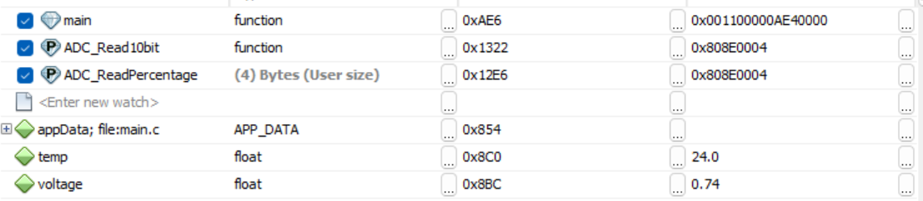
Systemy wbudowane
Debugger
Umieść breakpoint w kodzie
Kliknij „Debug Main Project”
Przemieszczaj się po kodzie (linia po linii lub cyklami od breakpointu do breakpointu
Podejrzyj wartości zmiennych i określ czy są takie jakbyś sobie życzył

Slide 3
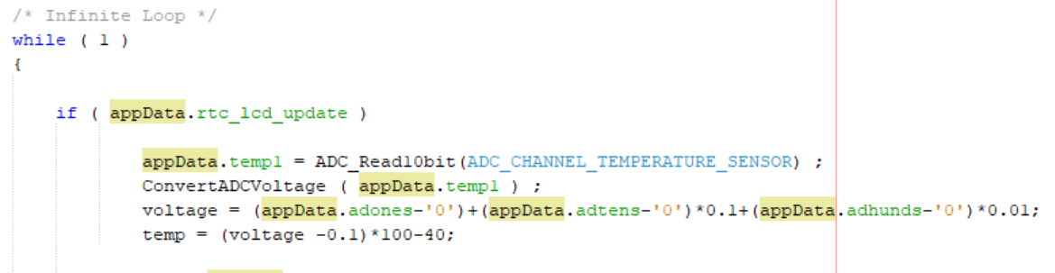
Systemy wbudowane
Mierzenie czasu – wersja pierwsza
Projekt przykładowy korzysta ze zmiennej appData.rtc_lcd_update którą raz na sekundę ustawia na wartość 1 (w funkcji _T1Interrupt w system.c), można więc cały kod wykonywalny umieścić wewnątrz warunku sprawdzającego tą zmienną

Slide 4
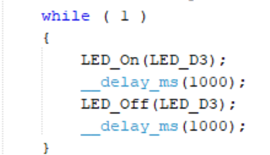
Systemy wbudowane
Mierzenie czasu – wersja druga
XC16 posiada biblioteki odpowiadające za wywołanie opóźnień, wystarczy jest załączyć w kodzie, wraz ze zmienną FCY (wartość dobrana empirycznie, od niej zależy liczba cykli, które CPU czeka, proszę sprawdzić jej poprawność)
Można wtedy korzystać z funkcji __delay_ms(wartość)

